Slide 1

Logistik
Div 1
Logistik
Div 2
GRF &
Lost
Logistik
Div 3
Notes:
Catatan :
Merupakan Menu Utama Sistem IM.
Warehouse memilih salah satu divisi logistik, dan kemudian login menggunakan admin WH yang sudah terdaftar.

Slide 2
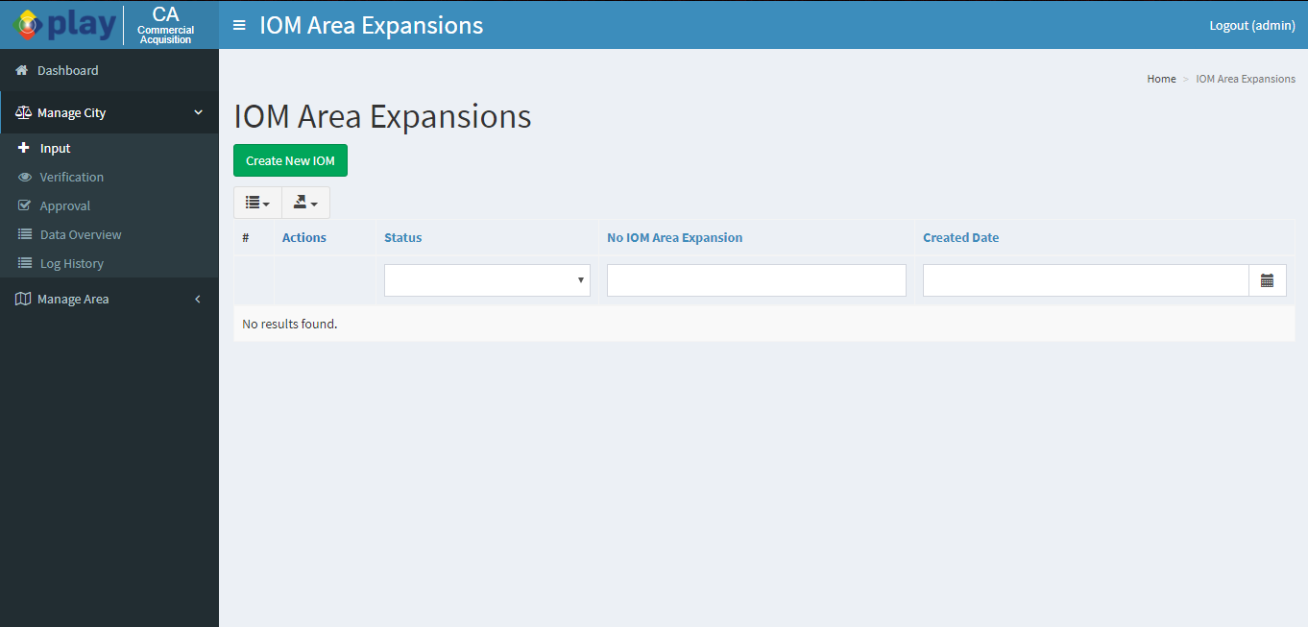


Div 1
Inbound PO
Admin_wh_div1_sunter
Dashboard
Inventory Control
Warehouse
Inbound
*Inbound PO
-- Input
*Warehouse Transfer
*Repair
*Disposal
*Produksi
*Peminjaman
*GRF
Outbound
Stock Opname Internal
Report
List Inbound PO
Create
Status | RR Number | PR Number | PO Number | SJ Date | Supplier |
Inputted 19070 2767 2754 05-JAN-2018 CHINA TELECOM
Inputted 19069 2766 2753 04-DEC-2017 HUAWEI
Notes:
Catatan :
Merupakan halaman list Inbound PO.
WH yang dapat menginput Inbound PO hanya WH yang berada di area Jakarta saja.
User klik button Create untuk input data inbound PO, data yang sudah diinout akan berstatus Inputted.
Status listing terdiri dari :
Status “Inputted” adalah data yang sudah dilakukan input Inbound PO.
Status “Need Revise” adalah data yang mendapat Revisi dari Approver WH pada tahap Approval Inbound PO.
Status “Revised” adalah data need revise yang sudah direvisi oleh admin WH.
Status “Approved” adalah data yang sudah diinput dan disetujui.

Slide 3


Div 1
Inbound PO
Admin_wh_div1_sunter
Dashboard
Inventory Control
Warehouse
Inbound
*Inbound PO
-- Input
*Warehouse Transfer
*Repair
*Disposal
*Produksi
*Peminjaman
*GRF
Outbound
Stock Opname Internal
Report
List Inbound PO
Create Inbound PO
Create
PO Number :
RR Number :
PR Number :
Supplier :
Tanggal RR :
Tanggal SJ :
Nomor SJ :
Waranty :
Warehouse Penerima :
File Attachment :
19072
Status | RR Number | PR Number | PO Number | SJ Date | Supplier |
2701
2769
Inputted 19070 2767 2754 05-JAN-2018 CHINA TELECOM
CHINA TELECOM
Inputted 19069 2766 2753 04-DEC-2017 HUAWEI
07-MAR-2018
01-MAR-2018
01-MAR-2018 - 01-MAR-2019
Bandung
Choose File
Create
Notes:
Catatan :
Form Input Inbound PO setelah klik button Create di mockup List inbound PO.
Pilih PO Number pada pilihan dropdown.
Pilih RR Number pada pilihan dropdown berdasarkan PO Number sebelumnya.
Kemudian akan muncul otomatis detail field-field dibawahnya.
Input Field “Tanggal SJ” ,“Nomor SJ”, “Warehouse Penerima”. Warehouse penerima disini adalah yang akan menerima barang hasil input inbound PO.
Waranty akan otomatis menghitung 1 tahun kedepan dari Tanggal SJ.
Pilih Warehouse Penerima pada pilihan dropdown berdasarkan nama Warehouse (di Divisi 1, 2 atau 3) yang dituju.
File Attachment untuk mengupload Surat Jalan.

Slide 4
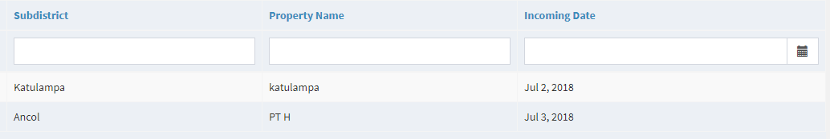
Div 1
Inbound PO
Admin_wh_div1_sunter
Dashboard
Inventory Control
Warehouse
Inbound
*Inbound PO
-- Input
*Warehouse Transfer
*Repair
*Disposal
*Produksi
*Peminjaman
*GRF
Outbound
Stock Opname Internal
Report
List Inbound PO
Create
List Detail Inbound PO
Status | RR Number | PR Number | PO Number | RR Date | Supplier |
Closed 19070 2767 2754 05-JAN-2018 HUAWEI
# | Nama Material | Orafin Code | Grouping Barang |QTY RR | SN/Non | Status | # |
Closed 19069 2766 2753 04-DEC-2017 HUAWEI
1. Flexible Spiral Kable OE123.27 Material 200 SN Open
Choose
2. Tiang Feeder OE123.30 Material 5 SN Not Registered
3. OTB OE123.12 Material 50 Non Closed
Choose
4. Spiral OE123.45 Material 50 SN Closed
Choose
Previous
Submit Inbound PO
Notes:
Catatan :
Merupakan halaman index list detail inbound PO yang menampilkan barang yang sudah dibagi IM Code.
Status OPEN adalah : Orafin code yang belum dibagi IM Code nya.
Status NOT REGISTERED adalah : Orafin Code tersebut belum memiliki IM Code di IM, harus didaftarkan dulu di menu Manage Item (IC).
Status CLOSED adalah : Orafin Code yang sudah dilakukan pembagian IM Code.
Untuk membagi QTY di beberapa IM Code klik Button “Choose”.
Button “Previous” untuk kembali ke form sebelumnya.
Button “Submit Inbound PO” untuk submit semua data jika statusnya sudah “Closed” atau partial.

Slide 5
Div 1
Inbound PO
Admin_wh_div1_sunter
Dashboard
Inventory Control
Warehouse
Inbound
*Inbound PO
-- Input
*Warehouse Transfer
*Repair
*Disposal
*Produksi
*Peminjaman
*GRF
Outbound
Stock Opname Internal
Report
List Inbound PO
Create Detail Inbound PO
Create
Orafin Code : OE123.27
Nama Barang : Flexible Spiral Kable
QTY RR : 200
SN / Non SN : SN
Status | RR Number | PR Number | PO Number | RR Date | Supplier |
Closed 19070 2767 2754 05-JAN-2018 HUAWEI
# | IM Code | Grouping Barang | Brand | Warna | Type | QTY |
Closed 19069 2766 2753 04-DEC-2017 HUAWEI
1. OE123.27.614.001.221 Material Fujikara Putih aaa
100
2. OE123.27.614.002.431 Material Fujikara Merah bbb
100
3. OE123.27.614.003.110 Material Fujikara Biru ccc
4. OE123.27.614.004.421 Material Fujikara Hitam aaa
Submit
Notes:
Catatan
Merupakan halaman create detail inbound PO, dimana halaman tersebut akan muncul setelah klik button “Choose” pada mockup sebelumnya.
User input jumlah barang pada kolom QTY, tidak boleh melebihi QTY RR.
IM Code yang muncul tersebut sebelumnya sudah didaftarkan didalam menu Manage Item ( oleh IC ).

Slide 6
Div 1
Inbound PO
Admin_wh_div1_sunter
Dashboard
Inventory Control
Warehouse
Inbound
*Inbound PO
-- Input
*Warehouse Transfer
*Repair
*Disposal
*Produksi
*Peminjaman
*GRF
Outbound
Stock Opname Internal
Report
List Inbound PO
Create
Status | RR Number | PR Number | PO Number | SJ Date | Supplier |
Inputted 19070 2767 2754 05-JAN-2018 CHINA TELECOM
Inputted 19069 2766 2753 04-DEC-2017 HUAWEI
Inputted 2701 2769 19072 01-JAN-2018 CHINA TELECOM
Notes:
Berikut contoh mockup apabila WH sudah menginput Inbound PO. Data tersebut akan masuk ke list data Approval Warehouse Penerima

Slide 7
Div 1
Inbound PO
Approver_wh_div1_bandung
approver_wh
Dashboard
Inventory Control
Warehouse
Inbound
*Inbound PO
-- Input
-- Approval
-- Tag SN
*Warehouse Transfer
*Repair
*Disposal
*Produksi
*Peminjaman
*Return
*GRF
Outbound
Stock Opname Internal
Report
List Inbound PO
Status | RR Number | PR Number | PO Number | SJ Date | Supplier |
Inputted 2701 2769 19072 01-JAN-2018 CHINA TELECOM
Approved 19069 2766 2753 04-DEC-2017 HUAWEI
Notes:
Catatan :
Merupakan halaman index list yang ada di Approver.
Data yang masuk ke list data Approval Warehouse Penerima ialah sesuai dengan WH mana yang dituju pada field WH Penerima.
Yang melakukan approve ialah Team Leader WH Penerima.
Status “Inputted” adalah data yang belum dan akan di approve.
Status “Approved” adalah data yang sudah di approve.

Slide 8
Div 1
Inbound PO
Approver_wh_div1_sunter
Admin_wh
Dashboard
Inventory Control
Warehouse
Inbound
*Inbound PO
-- Approval
-- Tag SN
*Warehouse Transfer
*Repair
*Disposal
*Produksi
*Peminjaman
*Return
*GRF
Outbound
Stock Opname Internal
Report
View Inbound PO
List Inbound PO
Create
PO Number :
RR Number :
PR Number :
Supplier :
Tanggal RR :
19072
Tanggal SJ :
Nomor SJ :
Waranty :
Warehouse Penerima :
File Attachment :
01-MAR-2018
Status | RR Number | PR Number | PO Number | RR Date | Supplier |
2701
001/SJ-Sunter-Div1/03/19
2769
01-MAR-2018 - 01-MAR-2019
CHINA TELECOM
Bandung
07-MAR-2018
Surat_Jalan.pdf
Closed 19070 2767 2754 05-JAN-2018 HUAWEI
# | Nama Material | Orafin Code | Grouping Barang |QTY RR | SN/Non | Status |
Closed 19069 2766 2753 04-DEC-2017 HUAWEI
1. Flexible Spiral Kable OE123.27 Material 200 SN Closed
2. Tiang Feeder OE123.30 Material 5 SN Closed
3. OTB OE123.12 Material 50 Non Closed
4. Spiral OE123.45 Material 50 SN Closed
Revise
Approve
Remark jika ada revisi
Notes:
Catatan :
Merupakan halaman detail view inbound PO di halaman approval.
Halaman ini akan muncul Setelah klik icon View / Mata, Approver WH Penerima dapat approve data atau me-revise dan memberikan remark untuk dikembalikan kepada admin / inputter.
Apabila Approver WH Penerima klik button Approve maka data yang sebelumnya berstatus Inputted akan berubah menjadi Approved dan akan masuk ke list data Tag SN WH Penerima
Jika Approver sudah approve data, maka jumlah stock pada WH Penerima tersebut akan bertambah.

Slide 9
Div 1
Inbound PO
Approver_wh_div1_Bandung
approver_wh
Dashboard
Inventory Control
Warehouse
Inbound
*Inbound PO
-- Input
-- Approval
-- Tag SN
*Warehouse Transfer
*Repair
*Disposal
*Produksi
*Peminjaman
*Return
*GRF
Outbound
Stock Opname Internal
Report
List Inbound PO
Status | RR Number | PR Number | PO Number | SJ Date | Supplier |
Approved 2701 2769 19072 01-JAN-2018 CHINA TELECOM
Approved 19069 2766 2753 04-DEC-2017 HUAWEI
Notes:
Berikut contoh mockup apabila WH Penerima sudah melakukan approve Inbound PO. Data yang sebelumnya berstatus Inputted berubah menjadi Approved.

Slide 10
Div 1
Inbound PO
Admin_wh_div1_bandung
Dashboard
Inventory Control
Warehouse
Inbound
*Inbound PO
-- Input
-- Approval
-- Tag SN
*Warehouse Transfer
*Repair
*Disposal
*Produksi
*Peminjaman
*Return
*GRF
Outbound
Stock Opname Internal
Report
List Tag SN
Status | RR Number | PR Number | PO Number | SJ Date | Supplier |
New Inbound PO 2701 2769 19072 01-MAR-2018 CHINA TELECOM
Inputted 19069 2766 2753 04-DEC-2017 HUAWEI
Partial 19023 2724 2757 08-DEC-2017 HUAWEI
Notes:
Catatan :
Merupakan halaman Index list Tag SN setelah input Inbound PO.
Yang melakukan Tag SN ialah Admin WH Penerima.
Status “New Inbound PO” adalah data tendangan dari Inbound PO yang sudah approved.
Status “Inputted” adalah data yang sudah dilakukan input Tag SN seluruhnya.
Status “Partial” adalah data yang sudah dilakukan input Tag SN secara partial.

Slide 11
Div 1
Inbound PO
Admin_wh_div1_bandung
Dashboard
Inventory Control
Warehouse
Inbound
*Inbound PO
-- Approval
-- Tag SN
*Warehouse Transfer
*Repair
*Disposal
*Produksi
*Peminjaman
*Return
*GRF
Outbound
Stock Opname Internal
Report
List Tag SN
Create Tag SN
PO Number :
RR Number :
PR Number :
Supplier :
19072
Tanggal RR :
Tanggal SJ :
Nomor SJ :
Waranty :
Warehouse Penerima :
Status | RR Number | PR Number | PO Number | SJ Date | Supplier |
07-MAR-2018
2701
01-MAR-2018
2769
001/SJ-Sunter-Div1/03/19
New Inbound PO 19070 2767 2754 05-JAN-2018 CHINA TELECOM
CHINA TELECOM
01-MAR-2018 - 01-MAR-2019
Inputted 19069 2766 2753 04-DEC-2017 HUAWEI
Sunter
Mac Address
Download Template
# | Nama Material | IM Code |Grouping Barang|SN/Non|QTY Req|QTY Good|QTY NG|QTY Reject| Status |
1. Flexible Spiral Kable OE123.27.614.001.221 Material SN 100 25 15 10 Not Registered
Upload SN
View
↵
2. Flexible Spiral Kable OE123.27.614.002.431 Material SN 100 30 17 5 Not Registered
View
↵
Upload SN
3. Tiang Feeder OE123.30.015.215.176 Material SN 5 5 0 0 Registered
4. OTB OE123.12.015.215.177 Material Non SN 50 50 0 0 Not Registered
View
↵
Qty Cond
5. Spiral OE123.45.015.215.178 Material SN 50 50 0 0 Registered
Submit SN
Notes:
Catatan :
Merupakan halaman untuk input Tag SN / Mac Address.
Download Template excel dengan cara klik “Download Template”. Ceklist Kotak “Mac Address” jika dibutuhkan tambahan kolom Mac address di template yang di download.
Upload File Excel yang sudah terisi Serial Number / Mac address dengan cara klik button “Upload SN” di masing-masing row Material.
Jika sudah di input semua Serial Numbernya akan muncul Button “View” dan “Restore (Merah)”, Button “Upload SN” menghilang.
Jika Belum di input semua Serial Numbernya (Partial) maka akan muncul Button “View” dan “Restore (Merah)” dan Button “Upload SN” .
Status “Not Registered” adalah data tersebut belum di upload Serial Number nya atau belum di input semuanya (Partial).
Status “Registered” adalah data tersebut sudah di upload semua serial Numbernya.
Data yang “Non SN” otomatis statusnya adalah Registered dan tidak ada button apa2 disamping nya.
Saat Upload SN , batasannya di sistem adalah :
SN / Mac Addres : Hanya angka dan huruf, tidak bisa upload character, Huruf kecil dan besar berbeda .
Tidak bisa melebihi QTY

Slide 12
Div 1
Inbound PO
Admin_wh_div1_bandung
Dashboard
Inventory Control
Warehouse
Inbound
*Inbound PO
-- Approval
-- Tag SN
*Warehouse Transfer
*Repair
*Disposal
*Produksi
*Peminjaman
*Return
*GRF
Outbound
Stock Opname Internal
Report
List Tag SN
Detail Serial Number
Status | RR Number | PR Number | PO Number | SJ Date | Supplier |
Nama Material :
IM Code :
Grouping Barang :
QTY :
Flexible Spiral Kable
Brand :
Type :
Warna :
Fujikara
OE123.27.614.001.221
aaa
New Inbound PO 19070 2767 2754 05-JAN-2018 CHINA TELECOM
Material
Putih
Inputted 19069 2766 2753 04-DEC-2017 HUAWEI
100
# | Serial Number | Mac Address | Status Barang |
1 2333AY0SM876800039 235346547582717137459 Good
2 2333AY0SM876800040 235346547582717137459 Not Good
3 2333AY0SM876800041 235346547582717137459 Good
4 2333AY0SM876800042 235346547582717137459 Reject
.
.
100
Previous
Notes:
Catatan :
Merupakan halaman setelah klik Button View, untuk melihat Serial Number dan Mac Address apa saja yang sudah di Tag.
Button “Previous” untuk kembali ke halaman tag SN.

Slide 13
Div 1
Inbound PO
Admin_wh_div1_bandung
List Tag SN
Detail Qty Condition
Status | RR Number | PR Number | PO Number | SJ Date | Supplier |
Nama Material :
IM Code :
Grouping Barang :
OTB
Brand :
Type :
Warna :
Fujitsu
OE123.12.015.215.177
yyy
New Inbound PO 19070 2767 2754 05-JAN-2018 CHINA TELECOM
Material
Hitam
Inputted 19069 2766 2753 04-DEC-2017 HUAWEI
Qty :
50
Good | Not Good | Reject | Delta |
50
0
0
0
Previous
Notes:
Catatan :
Merupakan halaman setelah klik Button QTY Cond, untuk menginputkan penerimaan tag Non SN.
User menginputkan jumlah barang berdasarkan kondisi good, not good, atau reject.
Button “Previous” untuk kembali ke halaman tag SN.

